Slide 1
T.C.
KASTAMONU ÜNİVERSİTESİ
TURİZM FAKÜLTESİ
Gastronomi ve Mutfak Sanatları Bölümü
Gastronomi turizmi

Slide 2
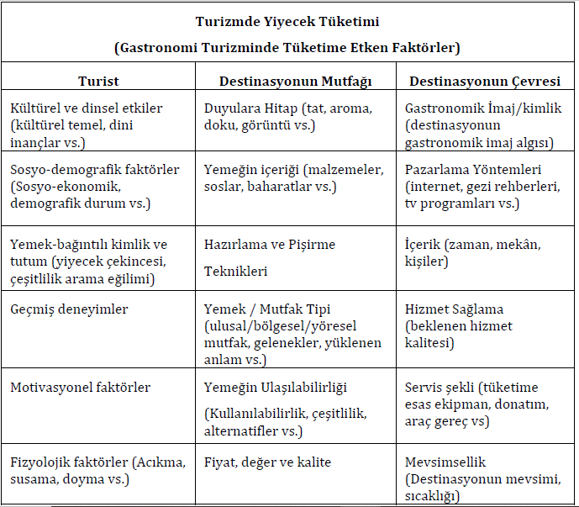
Turizmde Gastronomi

Slide 3
Türkiye için Gastronomi Turizminin Önemi
Türkiye’deki Gastronomi Turizminin SWOT Analizi
Güçlü Yönleri
▪ Yüksek kalite, çeşitlilik ve değerler
▪ Önemli şefler ve yöresel yönetimler
▪ Dört mevsim kullanılabilen bir mutfak
▪ Türkiye’nin turizm endüstrisindeki güçlülüğü

Slide 4
Zayıf Yönleri
▪ Uluslararası mutfağın Türkiye’de yeteri kadar algılanamaması
▪ Tüketiciler açısından yemek ve teorik pişirme tanımlarının eksikliği
▪ Turizm ürünü olan mutfağı geliştirmeye yönelik geleneksel organizasyonların eksikliği
▪ Gastronomi turizmine yönelik paket turların eksikliği
▪ Uluslararası pazardaki mevcut bilgiye olan ihtiyaç
▪ Tanıtıcı aktivitelerin ve şarap sektörü ile işbirliğinin eksikliği
▪ Şeflerin eğitsel alt yapılarının geliştirilmesi gerekliliği

Slide 5
Fırsatlar
▪ Sektörde yer alan kurum ve kuruluşlar ile organizasyonlara katılma olasılığı
▪ Türkiye’nin yerel ve bölgesel ürünleri arasındaki bağlantının çapraz ilişki ile geliştirilebilmesi
▪ Promosyonlu aktivitelerin ve mutfak çeşitliliğinin geliştirilebilir ol-ması
▪ Üniversitelerde gastronomi ve aşçılık eğitim programları

Slide 6
Tehditler
▪ Gastronomi turizminin mali sınırlamaları
▪ Hazır mutfak pazarında ki bölgesel sınırlılıklar
▪ Türk mutfağı algısı üzerindeki tanıtım eksiklikleri

Slide 7
Dünyada Gastronomi Turizminin Önemi
Fransa, İtalya, İspanya, Avustralya ve Almanya gibi Dünyada gastronomi turizmini alt kollarıyla birlikte başarıyla gerçekleştiren ülkeler, dünyada şarap turizmini başarıyla gerçekleştiren ülkeler arasındadır. Şarap turizmi ilk olarak 1998 yılında Avustralya’da ki konferansta ele alınmıştır. Rioja (İspanya), Napa Valey (California), Champagne (Fransa) köklü üne sahip şarap rotalarıdır.

Slide 8
Fransa, İspanya, İtalya, Portekiz ve İrlanda gibi gastronomi turlarının yoğun olduğu Avrupa ülkelerinde gerçekleştirilen aktiviteler:
▪ Yerel peynir üreticilerini ziyaret
▪ Atölyelerde peynir imalatına katılım
▪ Kırsal alanlarda mantar toplama
▪ Yerel pazarların ziyaret edilmesi
▪ Zeytinyağı tadımının ve zeytinyağı üreticilerine ziyaretler

Slide 9
▪ Ünlü şeflerden yemek derslerinin alınması
▪ Tütsüleme atölyelerine ziyaret
▪ Üzüm bağlarına ziyaret ve bağ bozumu etkinlikleri
▪ Şarap tadımı ve üreticilerini ziyaretler
▪ Yerel yiyecek ve içecek festivallerine yönelik ziyaretler
▪ Evde mutfak dersleri.

Slide 10
Gastronomi turizminde, peynire yönelik olarak, Fransa, İsviçre, İtalya, Hollanda dünya çapında üne sahiptir.
Fransa’da 350-400 adet geleneksel peynir çeşidi bulunmaktadır. Roquefort, Camembert ve Brie Fransa’nın en ünlü peynir çeşitleridir.
İsviçre’de ise yaklaşık 450 adet peynir çeşidi bulunur ve Emmental ve Grav-yer en ünlülerindendir.
İtalya’da 300’ün üzerinde peynir çeşidi bulunduğu gibi Toscana bölgesine özel, peynir ve şarap turları düzenlenmektedir.
Hollanda ise Edam ve Gouda peynirleri ile dünya çapında bir üne sahiptir.

Slide 11
Gastronomi Turizminin Katkıları
Ulusal Katkılar
▪ Ulusal gastronomiyi ve turizmi karşılıklı teşvik eder.
▪ Ulusal gastronomi ve turizm stratejilerinin belirlenmesine öncülük eder.
▪ Devlet desteği sağlanır.
▪ Ulusal marka geliştirmede katkı sağlar.
▪ Ekonomik açıkların kapanmasını sağlar.
▪ Büyüme potansiyeli olan büyük bir piyasa vaat eder.
▪ Toplantılar, fuarlar ve tur operatörleri için uygun satış noktaları su-nar.
▪ Artan satışlara başlı olarak vergi gelirleri de artar.

Slide 12
Bölgesel Katkılar
▪ Bölgesel gastronomiyi ve turizmi karşılıklı teşvik eder.
▪ Bölgesel gastronomi ve turizm stratejileri oluşturulur.
▪ Bölgesel marka geliştirmesini sağlar.
▪ Yerel yönetimin müdahalesini sağlar.
▪ Arazi emlak değerinin korunmasını sağlar.
▪ Finansal kaynakların geri dönüşümüne katkı sağlar.
▪ Finans ve kalifiye iş gücü gibi dış kaynakları çeker.
▪ Yerel kimlik ve özgünlüğün vurgulandığı marka yaratmayı sağlar.
▪ Otel odalarının ve restoran masalarının dolmasını sağlar.
▪ Destinasyonun tanıtım ve pazarlanması konusunda yeni iş alanları ortaya çıkartır.

Slide 13
Yerel Katkılar
▪ Yerel üretici ağlarının oluşturulmasını sağlar.
▪ Çiftçi ve üretici pazarlarının kurulmasını sağlar.
▪ Yol üstü satış tezgâhları, çiftlikten satışlar, kasa ve paket satışları, mahzenden direk satış sağlar.
▪ Direk tüketiciye ve restorana satış sağlar.
▪ Bölgesel kültür farklılıklarını ortaya koyacak ve organizasyonlar düzenlenir.

Slide 14
▪ Müşteri sadakati yaratmayı sağlar.
▪ Bölgesel farklılığa odaklanmayı sağlar.
▪ Yerel yiyecek ürünleriyle ilgili bir değer yaratmayı sağlar.
▪ Sermaye yaratmada katkı sağlar.
▪ Yerel ürünlerin değerlenmesini sağlar.
▪ Müşterilere direk satış imkânı sağlar.
▪ Müşterilerle üreticiler arasında kapıdan, tarladan satış gibi bire bir etkileşim sağlar.

Slide 15
Gastronomi Turizminin Özellikleri
▪ Gastronomi turizmi turizm sezonunu uzatmaktadır.
▪ Gastronomi turizmi sayesinde destinasyonda var olan turizm çeşitliliği arttırmaktadır.
▪ Gastronomi turizmi turizm talebinin ülke içerisindeki farklı destinasyonlar arasında eşit dağılımını sağlamaktadır.
▪ Gastronomi turizmi sayesinde destinasyonlara yeni gelir kaynakları yaratılmaktadır.
▪ Gastronomi turizmi sayesinde destinasyonların çekiciliği ve farkında-lığı arttırılmaktadır.

Slide 16
▪ Gastronomi turizmi, medyanın ilgisini destinasyon üzerine yoğunlaştırmada etkili bir araçtır.
▪ Gastronomi turizmi sayesinde güçlü ve aktif bir imaj oluşturulmaktadır. Bu imaj ile kültürel temalar yaratarak destinasyon markalaşmasına yardımcı olunmaktadır.
▪ Gastronomi turizmi tek bir seyahatin yeterli olacağını düşünen turistler için, tekrar ziyaret etme niyetini teşvik etmektedir. Ziyaret teşviki sağlamaktadır.

